Slide 1
VIZITAT SISTEMATIKE TË NXËNSËVE TË KLASËVE TË PARA, TË PESTA DHE TË NËNTA TË SHKOLLAVE FILLORE MESME TË ULËTA KOMUNËN E PRISHTINËS

Slide 2
HYRJE
Vizitat sistematike të regullta të fëmijëve shkollor janë një nga masat e rëndësishme parandaluese në kujdesin parësor shëndetësor për këto mosha
Ekzaminimet mjekësore bëhen për monitorimin e gjendjës shëndetësore të nxënsve.
DKSHMS në bashkëpunim me Drejtorinë e QKMF organizoi vizitat sistematike për kl. I, V dhe të IX SHFMU të Komunës së Prishtinës

Slide 3
OBJEKTIVI
Nga këto vizita sistematike pasqyrohet gjendja shëndetësore e nxënësve.
Identifikohen problemet shëndetësor
Krijohet një bazë e të dhënave nga e cila duhet të ndërmeren masa të nevojshme .

Slide 4
QËLLIMI
Vlerësimi i rritjes dhe zhvillimi psiko- fizik i fëmijëve të moshës 6-7 vjeç , 10-11 vjeç si dhe 14-15 vjeç të nxënsëve në SHFMU të Prishtinës.
Zbulimi i hershëm i sëmundjeve , anomalive dhe çregullimeve eventuale të fëmijët e këtyre grup moshave .
Prevenimi dhe korigjimi i anomalive , gjendjeve dhe trajtimi i sëmundjeve.

Slide 5
Metodologjia
Subjekt ishin nxënësit e 51 SHFMU me paralele të ndara të Komunës së Prishtinës.
Ne keto vizita morën pjesë 9422 nxënës
Për dallim nga vitet e kaluara këtë vit metoda e punës ishte më e avancuar pasi të dhënat u regjistruan në mënyrë elektronike.
Është hartuar program i posaqëm ku përfshihen të gjitha të dhënat për këto vizita.
Janë përdorur 15 laptop gjatë procesit të punës në të cilët ka qenë i instaluar programi.
Laptopët dhe programi ka qenë donacion i Ambasadës Çeke.

Slide 6
Parametrat
Matja e peshës trupore dhe gjatësisë ( vlersim standard sipas diagramit )
Kontrolli i të pamurit sipas tabelës (Snellen).
Të dëgjuarit,
Kontrolli detalizuar klinik i lëkurës, kokës, hundës, gojës, dhëmbëve , gjëndrës tireoide , zemrës, mushkritë, barku, ekstremitetet , boshti kurizor, gjoksi .
Zhvillimi psiko- motorik e pjekuria sociale dhe emotive.

Slide 7
Planifikimi
Ky aktivitet është realizuar në bashkëpunim të ngushtë me DKSHMS , DK për Arsim dhe Drejtoritë e ShFMU
Plani i punës dhe orari i këtij aktivitetei është hartuar në bazë të nr. të shkollave dhe nr të nxënësve.

Slide 8
Për realizimin e këtijë aktiviteti u formuan 15 ekipe implementuese.
Koha e fillimit 09.03.2015 në 8 ShFMU të Komunës së Prishtinës.
Viz. sist. kanë përfunduar me 27.05.2015 në 51 SHFMU

Slide 9
AKTIVITETET
Për realizimin e këtij projekti, Drejtori i DKSHMS bashkë me koordinatorët e këtij projekti realizuan takim të përbashkët me Drejtoreshën e Drejtorisë për Arsim dhe Drejtorët e SHFMU të Komunës së Prishtinës, ku u njoftuan me projektin.
Drejtori i DKSHMS, Drejtori i QKMF me stafin udhëheqës mbajtën takim pune me të gjithë udhëheqësit ku u njoftuan me zhvillimin e këtij projekti si dhe morën udhëzimet e nevojshme për këtë aktivitet.
Koordinatorët hartuan planin e realizimit të këtyre vizitave sistematike me të cilin njoftuan stafin udhëheqës të QKMF dhe akterët e kyqur në këtë projekt.
Pas këtij takimi udhëheqësit e njësive punuese formuan ekipet implementuese nga qendrat e tyre për realizimin e këtyre vizitave .
Në bazë të ekipeve të formuara u përpilua edhe orari i trajnimeve dhe ligjëratave .

Slide 10
Trajnimet
Trajnime për programin e vizitave sistematike për ekipet implementuese u mbajtën nga dt. 23/02/2015 deri më 25/02/2015.
Ligjëratat nga lëmitë e caktuara u mbajtën me ekipet implementuese prej 27/02/2015 deri më 03/03/2015 sipas orarit të hartuar.

Slide 11
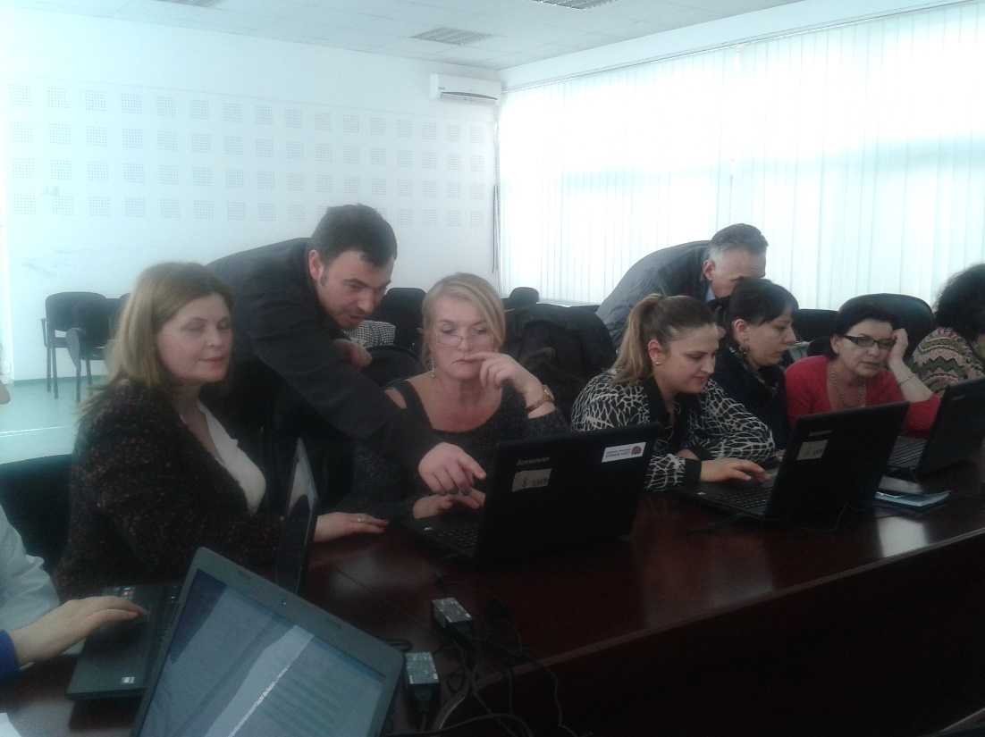
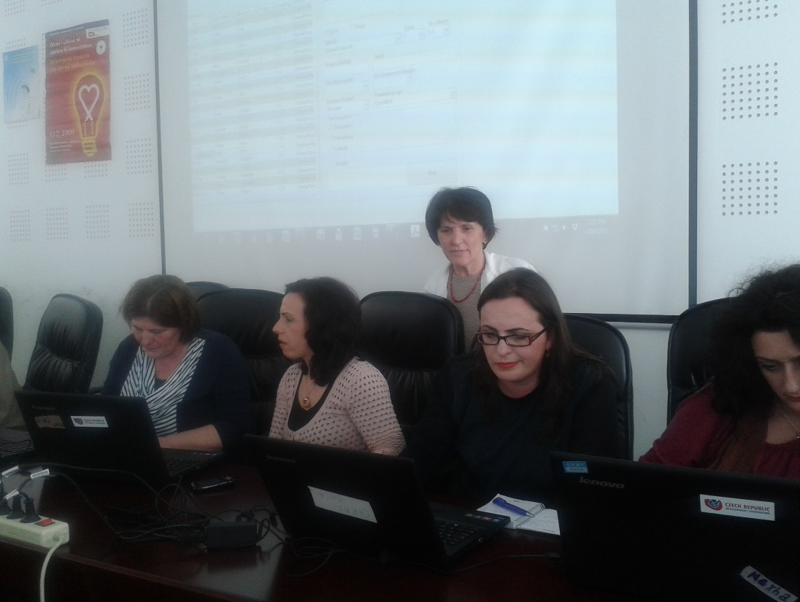

Slide 12
EKIPET IMPLEMENTUESE
Ekipet për implementimin e këtij aktiviteti ishin gjithësejt 15 ekipe. Secili ekip përbëhej nga:
Një Mjek Familjar
Dy infermjere të MF
Një Stomatolog
Një asintente te stomatologjisë
Gjithësejt personel i angazhuar për kryerjen e vizitave sistematike ishte 75.

Slide 13
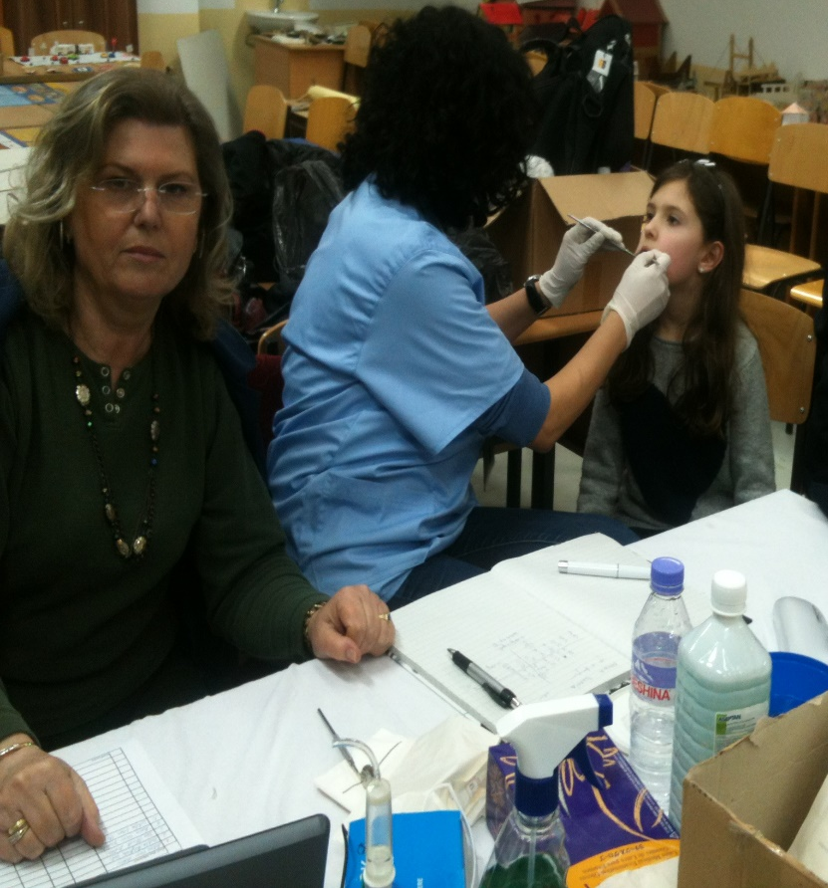
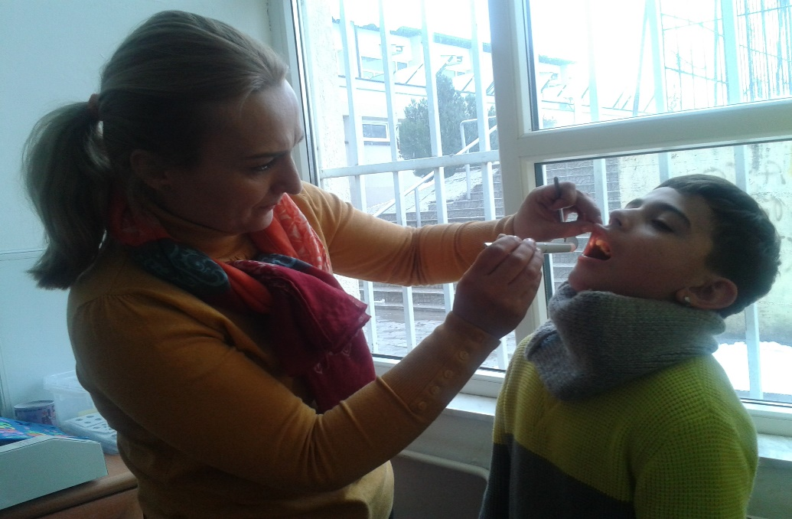

Slide 14
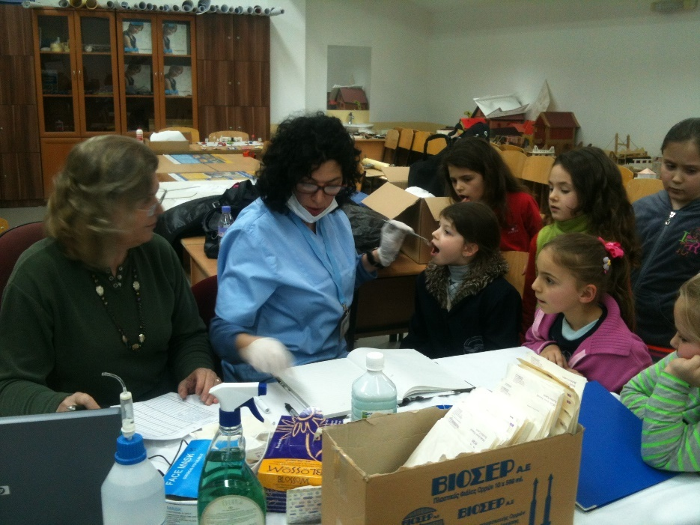
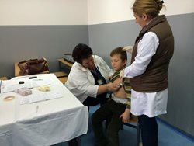

Slide 15
PËRFSHIRJA E NXËNËSVE NË VIZITA SISTEMATIKE NË KOMUNËN E PRISHTINËS VITI SHKOLLOR 2014/2015
Përfshirja e nxënësve në vizita sistematike
Numri i nxënëve | Kl.I |  | Kl.V |  | Kl.IX |  |  |  |  |  |  | Totali
 | Qytet | Fshat | Qytet | Fshat | Qytet | Fshat |  | Nr. Qytet |  | Nr. Fshat |  | Totali |  | %
Nxënes të evidentuar | 3229 | 471 | 3036 | 551 | 3221 | 579 |  | 9486 |  | 1601 |  | 11087 |  | 100%
Vizita sistematike të realizuara | 2806 | 333 | 2745 | 337 | 2887 | 363 |  | 8389 |  | 1033 |  | 9471 |  | 85.4%
 | 91.7% | 70.7.1% | 90.1% | 61.2% | 86.4% | 62.7% |  | 89.3% |  | 64.5%
Mungojnë | 260 | 138 | 295 | 214 | 448 | 216 |  | 1003 |  | 568 |  | 1616 |  | 14.6%
 | 8.3% | 29.3% | 9.9% | 38.8% | 13.6% | 37.3% |  | 10.7% |  | 35.5%

Slide 16
PËRFSHIRJA E NXËNËSVE NË VIZ. SISTEMATIKE SIPAS GJINISË NË KOMUNËN E PRISHTINËS VITI SHKOLLOR 2014/2015
Perfshirja e nxënësve në vizita sistematike sipas gjinise
Gjinia e nxënësve | Kl.I | Kl.V | Kl.IX | Totali |  | Përqindja
DJEM | 1593 | 1614 | 1655 | 4862 |  | 54%
VAJZA | 1546 | 1468 | 1595 | 4609 |  | 46%
TOTALI | 3139 | 3082 | 3250 | 9471 |  | 100%

Slide 17
PËRFSHIRJA E NXËNSËVE NË VIZITA SISTEMATIKE

Slide 19
LARTËSIA MESATARE TRUPORE SIPAS GJINISË (cm)

Slide 20
PESHA MESATARE (ne kg.)

Slide 21
USHQYESHMËRIA INDEXI I MASËS TRUPORE
Çdo i 6 fëmije ka mbipeshë më të madhe se normalja
Çdo i 12 fëmije është obez

Slide 22
USHQYESHMËRIA INDEXI I MASËS TRUPORE , SIPAS GRUPMOSHAVE

Slide 23
HIGJIENA PERSONALE

Slide 24
HIGJIENA PERSONALE JO E KËNAQESHME

Slide 25
NDRYSHMET NE ORGANIN E TË PAMURIT
Çdo i 12 fëmijë ka ndryshime në të pamur

Slide 26
NDRYSHIMET NË ORGANIN E TË DËGJUARIT

Slide 27
NDRYSHIMET NE TË DËGJUARIT

Slide 28
NDRYSHIMET NË KAFAZIN E KRAHRORIT

Slide 29
NDRYSHIMET NË SISTEMIN LOKOMOTOR
Cdoi 6 femije i ekzaminuar vuan nga nji forme deformitet , e disa kane edhe nga dy e me shume deformitete.

Slide 30
GJ. TYROIDEA DHE GJËNDRAT LIMFATIKE

Slide 31
NDRYSHIMET NË SISTEMIN KARDIOVASKULAR

Slide 32
NDRYSHIMET NË SISTEMIN E NUHATJËS DHE SISTEMIN E FRYMARJËS

Slide 33
NDRYSHIMET NË ABDOMEN DHE ORGANE GJENITALE

Slide 34
NDRYSHIMET NË LËKURE

Slide 35
NDRYSHIMET NË SNQ

Slide 36
ZHVILLIMI PSIQIK

Slide 37
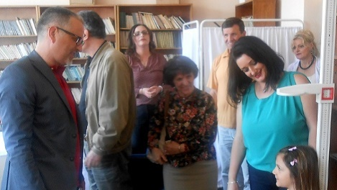

Slide 38
REKOMANDIMET
Në bazë të rezultateve të fituara nga vizitat sistematike të nxënësve të kl. I, kl.V dhe kl.IX propozojmë:
Rastet e referuara për diagnostifikim dhe tretman gjatë këtyre vizitave të jenë nën mbikqyrje.
Nxënësit me ushqyeshmëri të dobët të kenë përkujdesje dhe mbështetje familjare dhe institucionale në mënyrën e të ushqyerit të drjetë .
Te nxënësit me mbipeshë nevojit ndryshim në mënyrën e jetesës: aktivitetet fizike , ushqyeshmeri e drejtë si dhe ndërmarja e masave edukativo shëndetësore të institucioneve shkollore dhe shëndetësore për jetë të shëndetshme .

Slide 39
Të ndërmeren masa korekte dhe të korigjohet çdo faktor që ndikon në të pamur.
Ndryshimet në boshtin e kurizit, krahror dhe extremitete duhet të korigjohen sipas rekomandimeve të profesionistëve si dhe të bëhet edukimi për qëndrimin të drejtë të trupit, të zvoglohet pasha e çantave shkollore për të parandaluar deformitetet për shkak të peshës ( sipas rekomandimeve pasha e çantës duhet të jetë deri në 10 % të peshës trupore të fëmijës).
Parandalimi i deformiteteve duhet të bëhet edhe me aktivitetin fizik të regullt në shkollë dhe jashtë shkollës- aktivitet sportive dhe ushtrime të nevojshme për moshën.

Slide 40
Ndryshimet e evidentuara në zemër të hulumtohen dhe të veprohet sipas nevojave në institucionet përkatëse.
Të korigjohen rastet me kriptorhisem, anorhia testis dhe me hernia.
Te nxënësit me status psiqik që nuk i përgjigjet moshës duhet të kenë tretman të veçant nga personeli arsimor si dhe përkujdesje të psikologut. Ndërsa nxënësit me të meta në të folur duhet të kenë qasje me logopedin dhe psikologun.
Nevojitet edukim shëndetësor për mirëmbajtjen e higjienës personale dhe ate orale.
Vizitat sistematike të nxënësve të jenë të rregullta.

Slide 41
JU FALEMINDERIT

